Slide 1
논문 프로젝트
순천향대학교
컴퓨터시스템연구실
유동균
24/11/26

Slide 2
목차
1. 각 기술의 사용 이유
2. 사용하는 Spring Cloud 기능
3. Eureka Server
4. Config server

Slide 3
각 기술의 사용 이유
애플리케이션을 기존 모놀리식 구조가 아닌 마이크로 서비스 구조를 사용하는 이유?
각 서비스, 노드들로 독립적으로 나누어 서비스를 사용하면 독립적으로 배포, 확장 및 유지보수에 유리하다.
Spring Cloud를 사용하는 이유?
각 기능의 서비스를 MSA 구조로 개발하게 된다면 각 서비스 간의 동적 연결, 설정의 중앙화, 트래픽 조절, 확장성, 보안 등 여러 기능을 제작하고 보장해야 하는데 이를 Spring Cloud가 제공하는 기능을 이용.
Spring Cloud는 Spring framework에만 적용 가능
Docker, kubernetes를 사용하는 이유?
각 서비스와 저장소(DB)를 컨테이너화 하여 사용하기 위해 사용한다. 또한 쿠버네티스를 사용하여 컨테이너의 관리와 설정 등 컨테이너의 오케스트레이션이 가능함
CI/CD의 기능에 알맞게 적용하고 유연하게 사용할 수 있다.

Slide 4
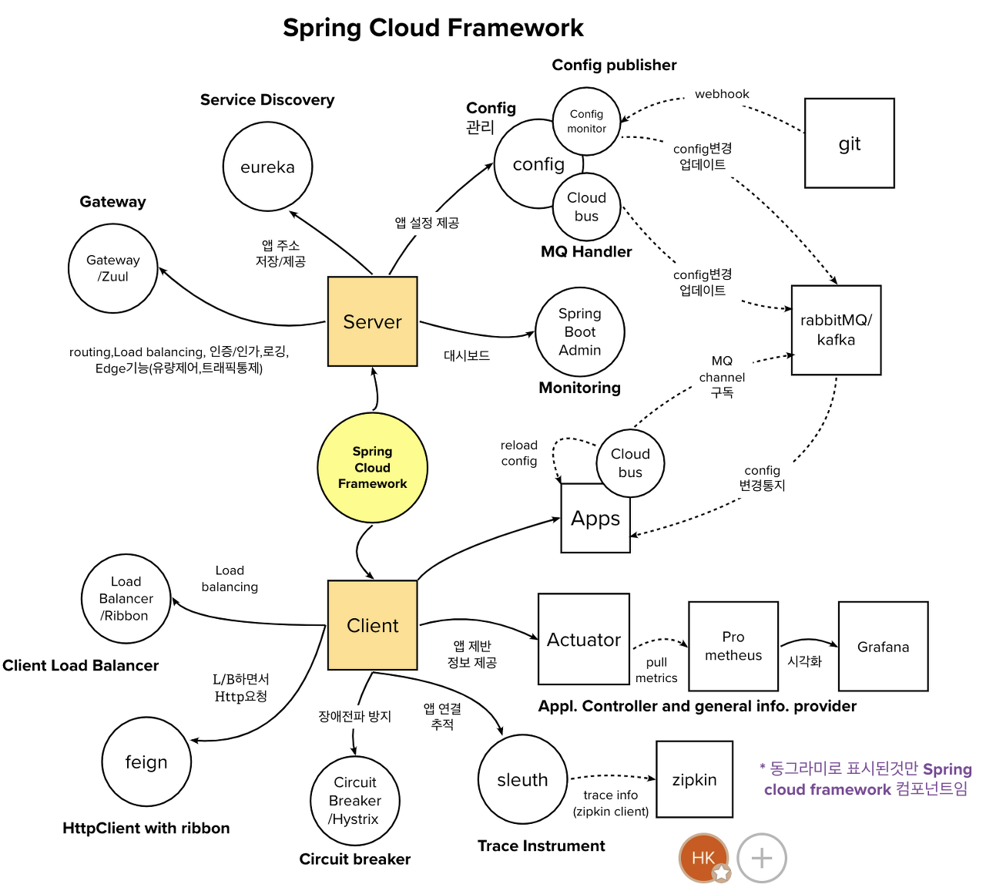

Slide 5
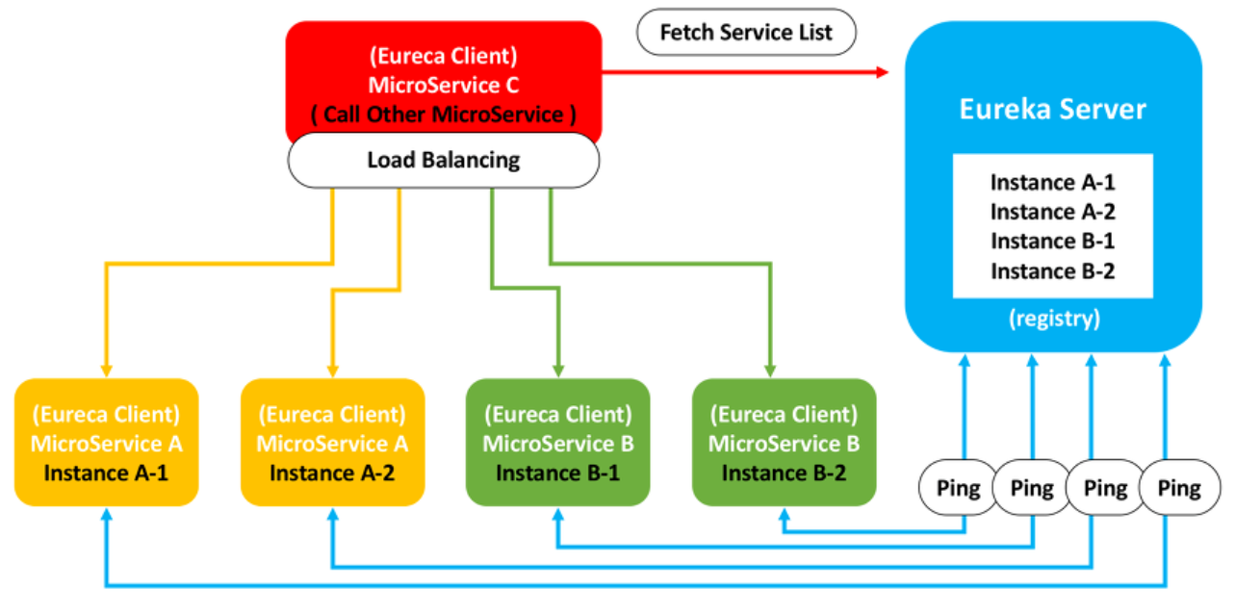
Eureka (Spring Cloud Discovery)
Discovery
디스커버리는 사용되는 서비스의 모듈들의 정보를 중앙 집중 식으로 관리하는 서버 의미 (IP주소와 포트 정보, 오토스케일링 등 동적 관리, 위치 바뀜)
Eureka
유레카 서버는 각각 분산된 서버를 등록하고 관리하는 미들웨어 역할
각 서버가 시작되고 다른 서버로 요청할 때 유레카 서버로 받아 요청
Notes:
1. Eureka 주요 기능
서비스 등록(Service Registration)
각 마이크로서비스는 Eureka 서버에 자신을 등록합니다. (서비스 이름, IP, 포트 등)
서비스 디스커버리(Service Discovery)
클라이언트는 Eureka 서버를 통해 다른 서비스의 정보를 조회하고 동적으로 연결합니다.
헬스 체크(Health Check)
Eureka 서버는 주기적으로 등록된 서비스들의 상태를 확인하며, 비정상 서비스는 등록 목록에서 제거합니다.
로드 밸런싱 지원
Eureka는 기본적으로 클라이언트 사이드 로드 밸런싱을 지원하며, 다수의 서비스 인스턴스를 효율적으로 분산 호출합니다.

Slide 6
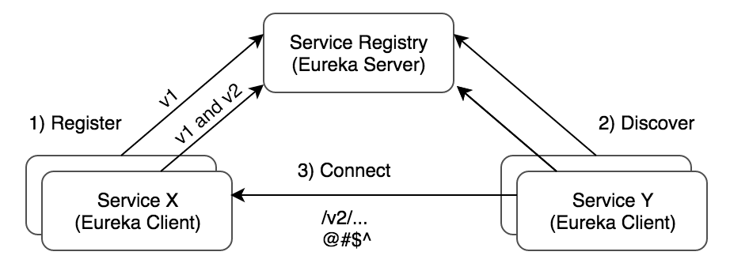
Eureka (Spring Cloud Discovery)
Eureka Server, Client
Server는 서비스가 등록 되는 중앙 서버.
Client는 서비스 시작 시 Server 에 정보 등록. 계속해서 갱신되며 가용 상태인지 확인하며 조회
서비스를 등록
헬스 체크
서비스를 조회
서비스를 등록

Slide 7
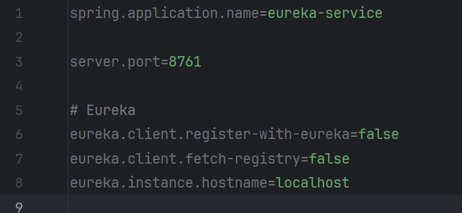
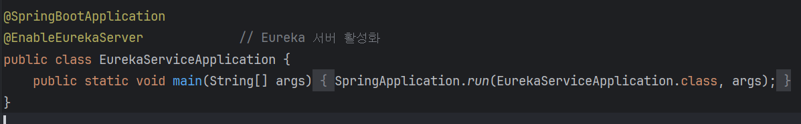
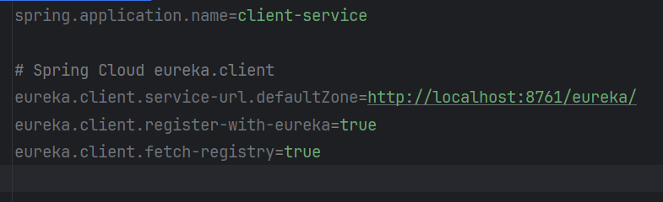
Application.properties
Eureka-service 의 application.properties
Client-service 의 application.properties

Slide 8
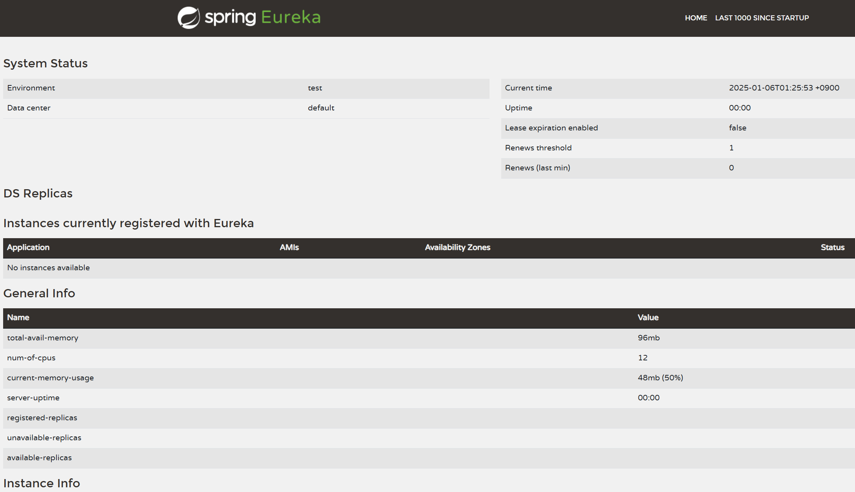
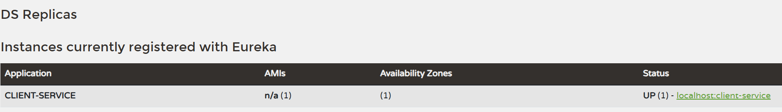

Slide 9
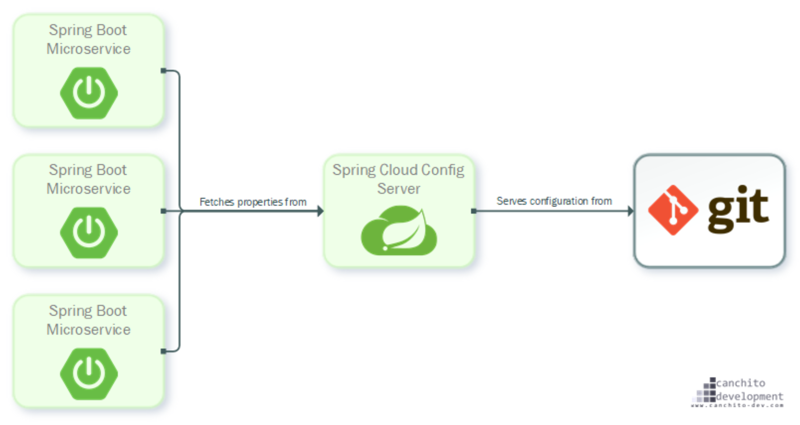
Config
Config
MSA 구조에서 설정을 관리하기 위해 중앙 집중식으로 관리하는 서버
Git 형식으로 백업하여 Config관리를 해주는 Server
Server에 접근할 수 있도록 하는 Config Client

Slide 10
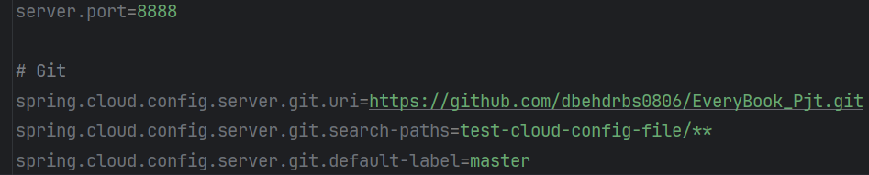
EveryBook
Eureka-service
Gateway-service
Config-service
Dispatcher-service
Catalog-service
Client-service
Admin-service
DB
Config DB

